Slide 1
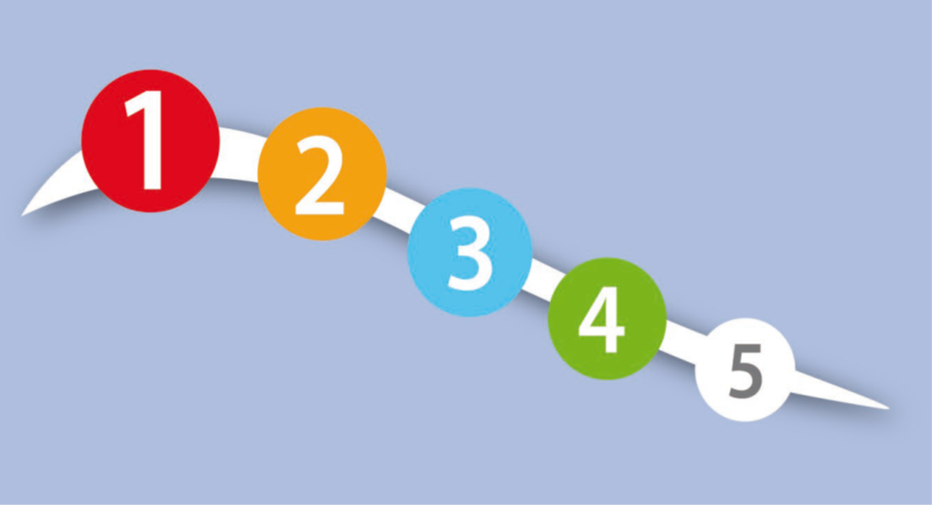

IL TRAUMA CRANICO NEL BAMBINO
Daniele Di Castro
Infermiere DEA/PS
Ospedale Pediatrico Bambino Gesù

Slide 2
Lesione cranio-cerebrale conseguente ad un evento traumatico

Slide 3
PRINCIPALI CAUSE DI TRAUMA CRANICO
  < 5 anni (in particolare <2 anni): cadute accidentali e maltrattamento
  > 5 anni: attività sportiva ed incidenti stradali
La gran parte dei traumi cranici del bambino sono di lieve entità e non hanno conseguenze; tuttavia è di estrema importanza individuare quei traumi che pongono a rischio di morte o di sequele invalidanti.

Slide 4
METODOLOGIA DI TRIAGE
VALUTAZIONE SULLA PORTA
Sequenza ABC
Glasgow Coma Scale/pGCS (se < 1 anno)
A(lert) V(erbal) P(ain) U(nresponsive)
Grossolani deficit neurologici

Slide 5
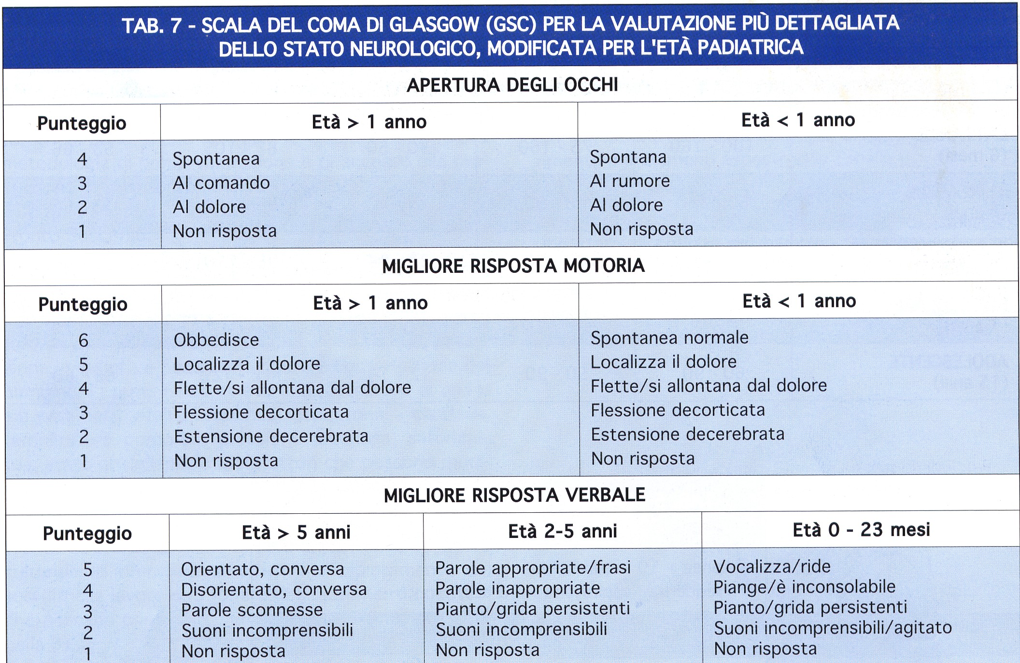
CODICE | GCS | PUPILLE
1 | ≤ 9 | anisocoria
2 | 10-13 | miosi/midriasi
3 | 14 | normali
4 | 14 | normali
5 | 15 | normali

Slide 6
RACCOLTA DATI (paziente/accompagnatore)
Modalità del trauma e tempo intercorso
Sintomatologia successiva al trauma (compresa eventuale amnesia)
Possibili patologie o assunzione di farmaci predisponenti a sanguinamenti (piastrinopenia, emofilia, assunzione di aspirina o anticoagulanti, etc.)
Pregressi interventi NCH

Slide 7
RACCOLTA PARAMETRI VITALI
Pressione Arteriosa
Frequenza Cardiaca
Frequenza Respiratoria
Temperatura Corporea
SpO2%
Dolore (FLACC/VAS)

Slide 8
DURANTE L’ESAME OBIETTIVO VALUTARE:
Depressioni del cranio
Ferite penetranti o sanguinanti
Schegge
Tumefazioni fluttuanti
Oto- o rinoliquorrea;
Ecchimosi periorbitarie o retro auricolari
Stabilità della dentizione e delle ossa facciali

Slide 9
Trauma Cranico nel bambino
N.B: qualora l’infermiere di Triage abbia il sospetto di traumatismi cervicali provvederà ad applicare un collare cervicale rigido.
VALUTAZIONE SULLA PORTA
ABC, AVPU, GCS
Presenza di deficit neurologici
URGENZA
CODICE 2
EMERGENZA
CODICE 1
Perdita di coscienza ≥ 30 sec;
Sopore;
Difficoltà al risveglio e/o nell’eloquio;
Deficit motori e/o sensoriali;
Anisocoria o pupille non reagenti;
Sanguinamento pulsante dallo scalpo;
Oto-rinoliquorrea;
Deficit della coagulazione;
Presenza di DVP;
GCS ≤ 9.
SI
Sono trascorsi 15 minuti e il paziente ancora non ha avuto accesso all’area di trattamento?
NO
Riferita perdita di coscienza <30 secondi;
Vomito ≥ 4 episodi;
Pianto inconsolabile;
Irritabilità;
Cefalea severa;
Amnesia;
Deficit visivi;
Vertigini;
Convulsione recente;
Ecchimosi retroauricolari o periorbitarie;
Ferite/lacerazioni multiple;
Severi avvallamenti teca cranica.
Età < 6 mesi;
Storia inappropriata;
Dinamica maggiore;
GCS 10-13.
SHOCK ROOM
SI
Osservazione diretta con monitoraggio costante delle condizioni;
Rivalutazione Parametri Vitali;
Rivalutazione GCS, AVPU, Dolore;
Segni e sintomi associati.
NO

Slide 10
NO
URGENZA MINORE
CODICE 4
Trauma cranico minore senza perdita di coscienza;
Assenza episodi di vomito;
Sensorio integro;
Non deficit neurologici;
Ferite “minori”.
URGENZA DIFFERIBILE
CODICE 3
Cefalea;
Lieve irritabilità;
Vomito < 4 episodi;
Ferite/lacerazioni localizzate;
GCS 14.
SI
NO
Sono trascorsi 60 minuti e il paziente ancora non ha avuto accesso all’area di trattamento?
Ripetizione di parti o tutte le fasi di valutazione a giudizio dell’infermiere di Triage o del paziente/accompagnatore;
Rivalutazione Parametri Vitali;
Rivalutazione GCS, AVPU, Dolore;
Segni e sintomi associati.
Sono trascorsi 120 minuti e il paziente ancora non ha avuto accesso all’area di trattamento?
Accesso del paziente in sala visita

Slide 11
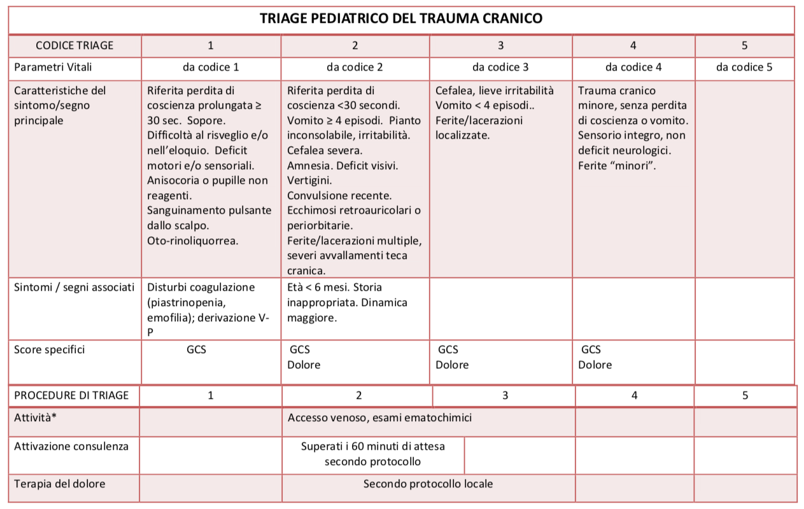
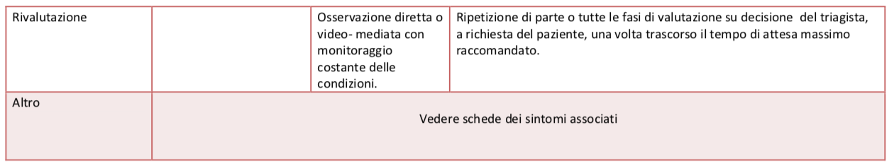

Slide 12
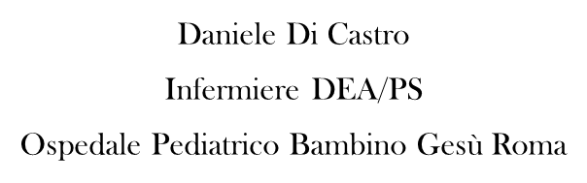
IL TRAUMA CRANICO
NEL
BAMBINO
Casi Clinici

Slide 13
Caso Clinico
1
Paziente di 8 mesi;
Condotto in PS per caduta dal letto (altezza 50 cm circa) avvenuta un ora prima dell’arrivo;
La madre riferisce di essere stata presente non assistendo direttamente alla dinamica pur sentendo il pianto del bambino;
Riferita non perdita di coscienza;
Un episodio di vomito.

Slide 14
Condizioni generali buone
Vigile e reattivo
pGCS 15
AVPU=A
Assenza di tumefazione del cuoio capelluto
Pupille isocoriche, isocicliche normoreagenti allo stimolo luminoso
Assenza di deficit di forza;
PV:
  PA 91/54
  FC 130
  FR 30
  TC 36.4
  SpO2 100% in AA
  FLACC 1

Slide 16
Caso Clinico
2
Paziente di 9 anni;
Incidente stradale (tamponamento auto-furgone);
Passeggero posteriore con mezzi di protezione (cinture di sicurezza);
Amnesia;
Un episodio di vomito 30 minuti dopo il trauma.

Slide 17
Cefalea;
GCS 13
AVPU=V
Tumefazione del cuoio capelluto
Presenza di tumefazione dolente in regione zigomatica sn e regione periorbitaria superiore ipsilaterale.
Pupille isocoriche, isocicliche normoreagenti allo stimolo luminoso
PV:
  PA 118/69
  FC 83
  FR 22
  TC 36
  SpO2 100% in AA
  VAS 4

Slide 19


